Slide 2
Постановка на учет, направление, зачисление, а также перевод из одного дошкольного учреждения в другое осуществляется в соответствии в государственной информационной системе Ярославской области «Автоматизированная информационная система дошкольных образовательных учреждений», утвержденной постановлением Правительства Ярославской области от 22.04.2021 г. № 277-п по заявкам руководителей дошкольных учреждений о количестве свободных мест в каждой возрастной группе детского сада, в соответствии с датой регистрации обращения родителей, с учётом возраста ребёнка на 01 сентября текущего года и желаемыми учреждениями.
Дети граждан, имеющих право на специальные меры поддержки в соответствии с действующим федеральным законодательством, при наличии свободных мест обеспечиваются местами в дошкольных образовательных организациях в первоочередном и внеочередном порядке.
Преимущественное право для братьев и сестер только по той ДОО, в которой обучается брат или сестра.
Список категории граждан, имеющих право на специальные меры поддержки, доступен заявителям в личном кабинете на ЕПГУ при получении данной услуги.

Slide 3
В соответствии с подпунктом 6 части 1 статьи 9 и части 5 статьи 63 Федерального закона от 29 декабря 2012 года № 273-ФЗ «Об образовании в Российской Федерации» к компетенции органов местного самоуправления муниципальных районов и городских округов относится учёт детей, имеющих право на получение общего образования каждого уровня и проживающих на территориях соответствующих муниципальных образований, и закрепление муниципальных образовательных организаций за конкретными территориями муниципального района, городского округа.
Заявителям, подавшим заявление через ЕПГУ, необходимо предоставить оригиналы документов в места приема. Если в течение 30 календарных дней со дня подачи заявления заявители не предоставят документы, заявление аннулируется в системе автоматически.
Заявителю под личную подпись выдается обязательный документ – уведомление о постановке ребенка на очередь в детские сады. На уведомлении заявитель ставит свою подпись о согласии с информацией в уведомлении.
Все изменения в заявлении, которые заявитель осуществляет в личном кабинете на ЕПГУ, обязательно должны быть закреплены оператором системы в уведомлении! Для этого необходимо подойти в места приема заявлений и получить новое уведомление.
Все изменения заявления, информирование о статусах обработки заявления можно посмотреть заявителю в личном кабинете ЕПГУ, зайдя в личный кабинет через обычный интернет-браузер.
В приложении госуслуг некоторые функции не реализованы!

Slide 4
Для получения услуги, необходимо зайти на портал ЕПГУ по адресу http://gosuslugi.ru и авторизоваться с логином и паролем. Учетная запись должна быть «Подтвержденная»
Проверить, чтобы правильно было определено местоположение – Ярославская область.
За заявления, поданные на территории других субъектов Российской Федерации, региональный оператор системы в лице департамента образования Ярославской области ответственности не несет. Такие заявления не появятся в региональной системе!

Slide 5
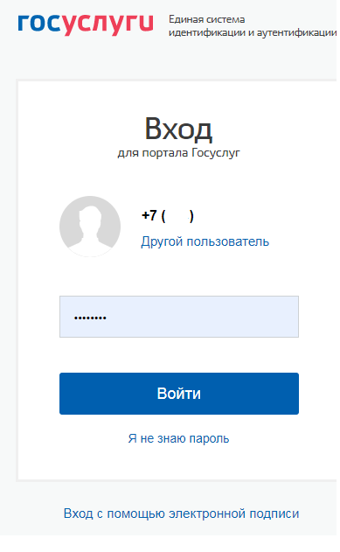
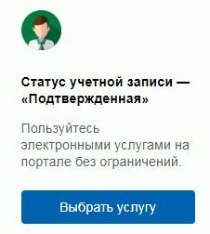

Slide 6
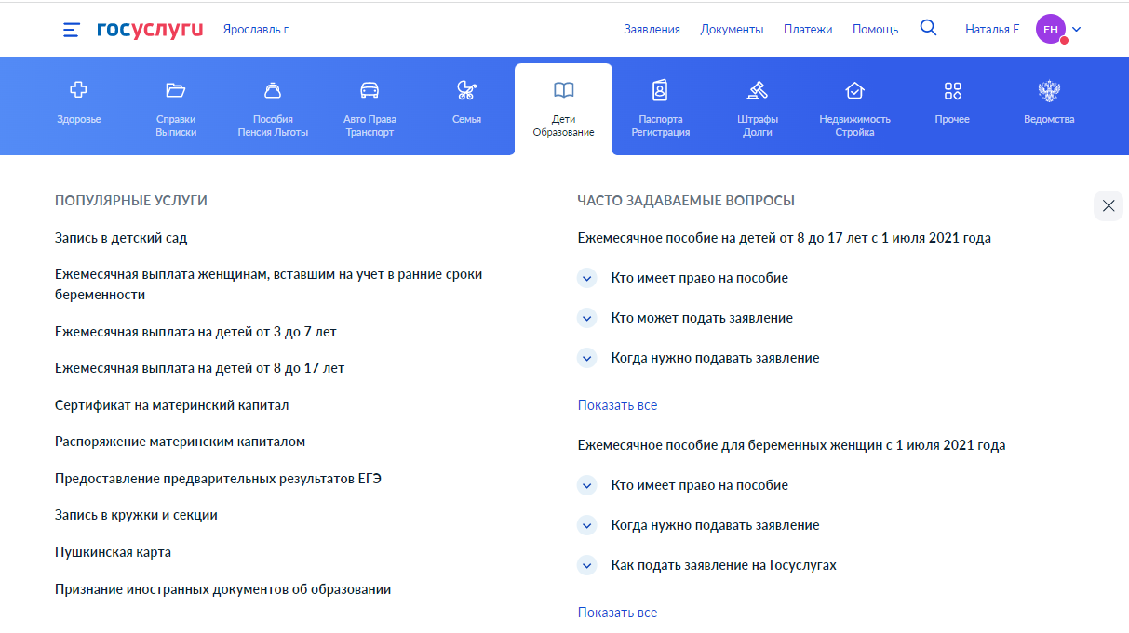
выбрать

Slide 7
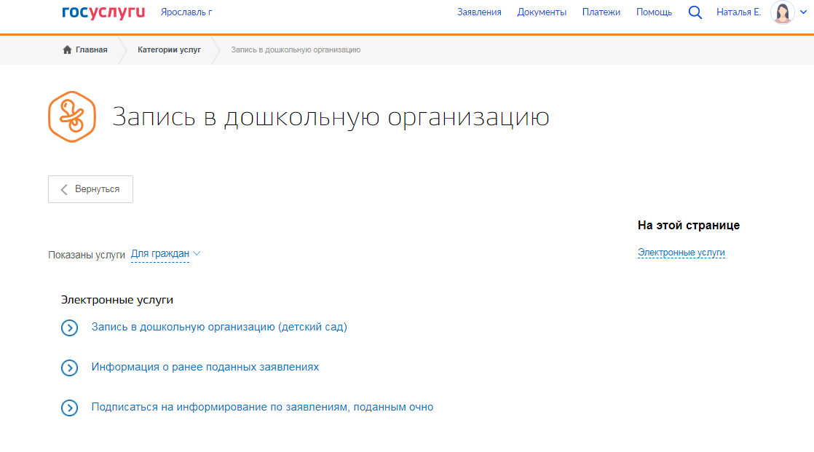
Услуга доступна по адресу https://www.gosuslugi.ru/10909
Для заявителей, получивших услугу через ЕПГУ, все статусы отражены в личном кабинете на ЕПГУ.

Slide 8
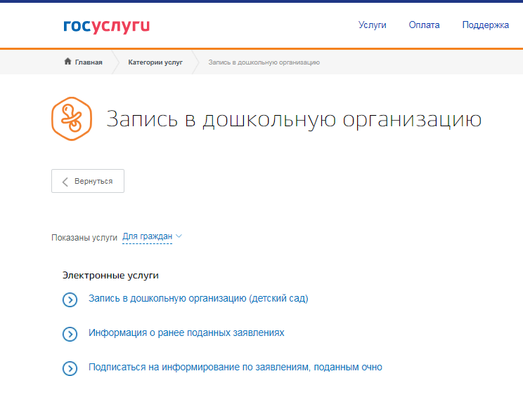
Все заявления по данной услуге, поданные ранее
Теперь заявитель, получивший услугу очно, может следить за историей рассмотрения своего заявления через ЕПГУ

Slide 9
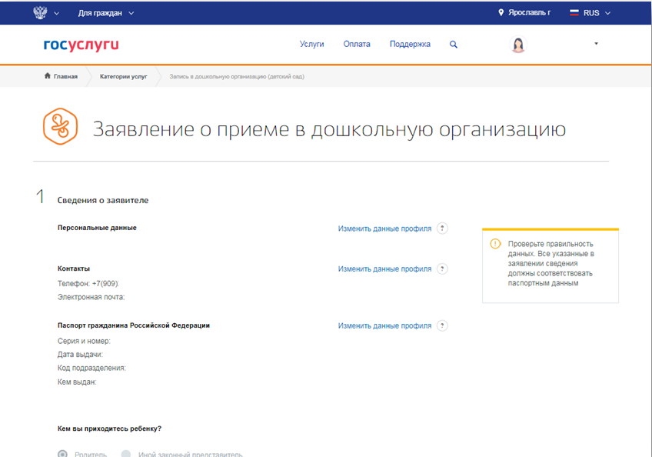
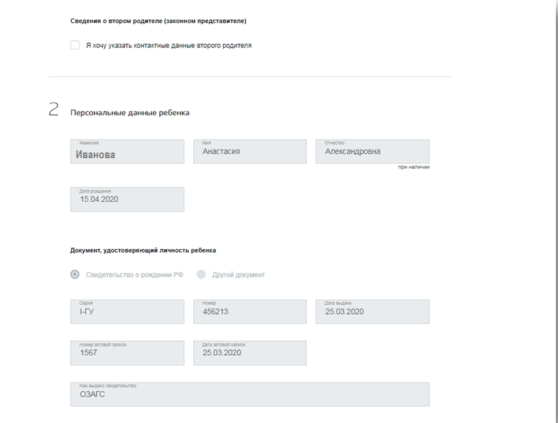
Необходимо вносимую информацию о ребенке тщательно проверять!

Slide 10
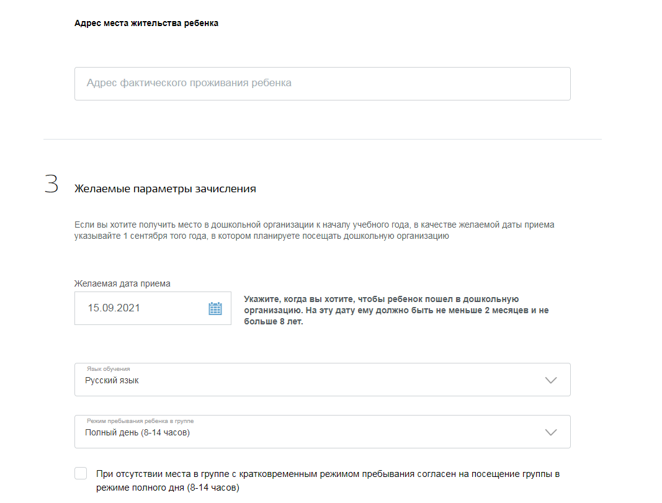

Slide 11
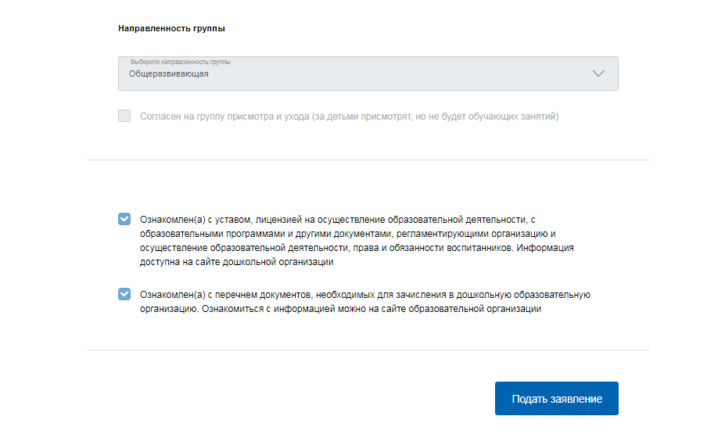

Slide 12
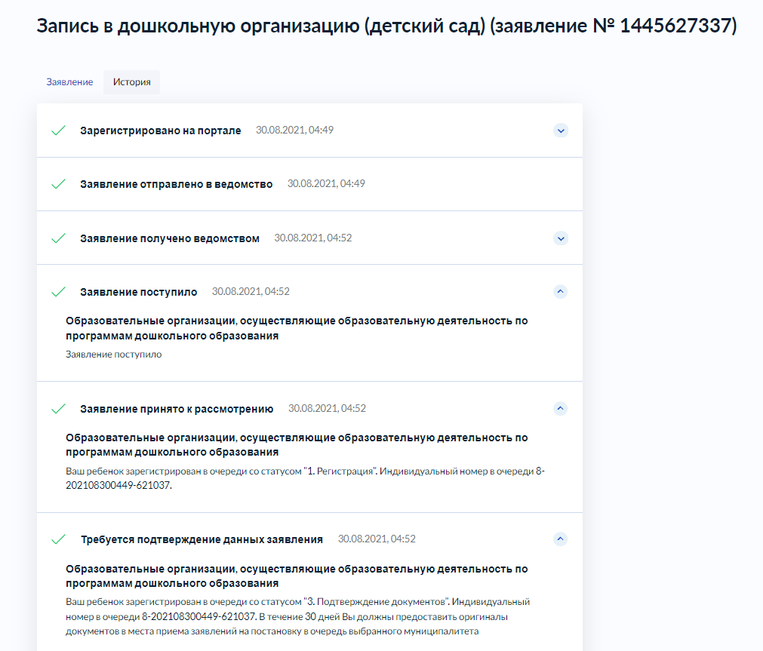
Вся информация о процессе обработки заявления доступна в личном кабинете ЕПГУ заявителя. Для этого необходимо открыть заявление и посмотреть Историю

Slide 13
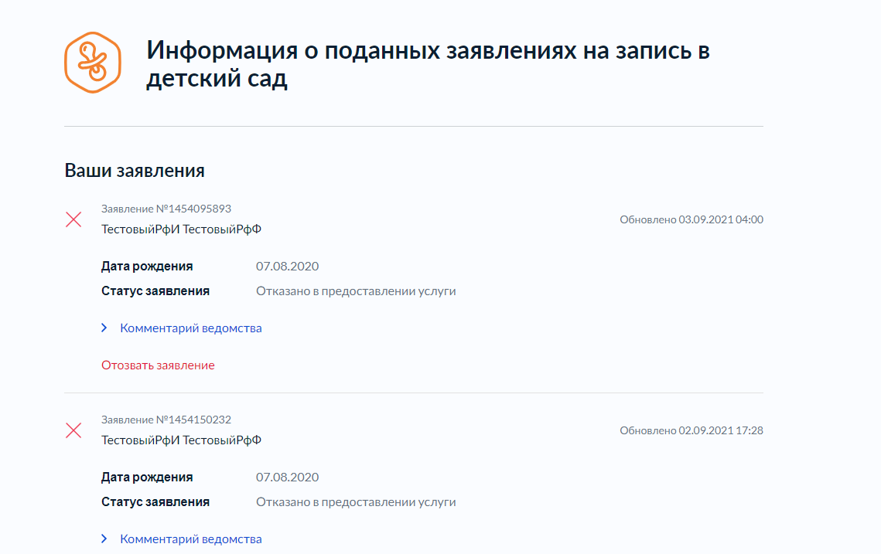
На экране отобразятся все заявления, в том числе и поданные ранее, и, может быть, закрытые

Slide 14
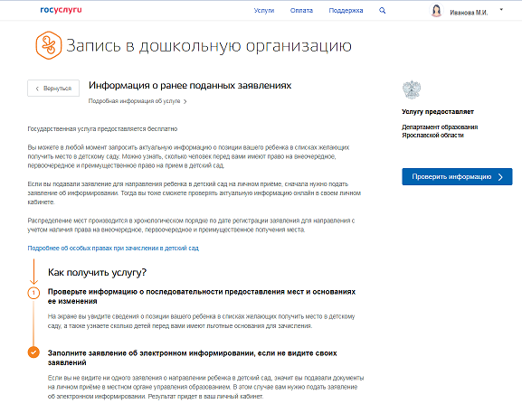
Для получения услуги Информация о ранее поданных заявлениях необходимо нажать кнопку «Проверить информацию»

Slide 15
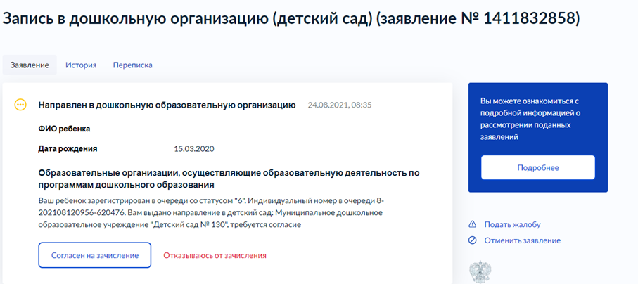
Чтобы согласиться:
Зайти в любой интернет-браузер на телефоне или компьютере в личный кабинет ЕПГУ, найти заявление со статусом «Направлен в ДОО», выбрать, увидеть «Согласен на зачисление» или «Отказываюсь от зачисления», нажать нужную кнопку. Если от заявителя не получено согласие на зачисление в течение 10 дней, согласие будет сформировано автоматически.

Slide 16
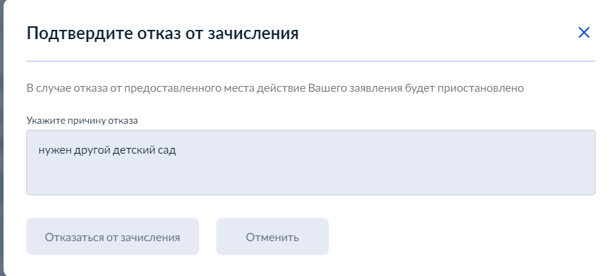
Если заявитель отказывается от зачисления, ребенок возвращается в очередь со статусом «Ожидает направления», при этом дата регистрации не меняется. Если заявитель аннулирует заявление, отменив его на ЕПГУ, восстановление в очереди происходит обычным порядком.
Для этого необходимо обратиться в пункты приема заявлений.

Slide 17
Важно помнить, что:
При подаче заявления необходимо тщательно проверять вводимую информацию о ребенке;
При подаче заявления через ЕПГУ необходимо предоставлять оригиналы документов для получения Уведомления, в котором прописана вся информация;
Если ребенок не получил место в детском саду, необходимо обратиться к Учредителю данного детского сада.
Если не предоставлен актуальный документ о действующей льготе, ребенок будет распределяться на общих основаниях
Если в карточке ребенка желаемых детских садов несколько, ребенок по «преимущественному праву» будет комплектоваться только в конкретный ОДИН детский сад, который посещает брат или сестра. В остальные детские сады комплектование будет осуществляться на общих основаниях.
Если у ребенка в карточки подтверждено право на специальные меры поддержки, то при комплектовании льгота будет учтена.

Slide 18
Если заявитель не предоставил оригиналы документов в течении 30 дней, заявление аннулируется системой.
При повторном заявлении при статусе «Аннулировано» дата регистрации ставится «текущая», а не первоначальная.
Если заявитель отказался от предложенного места в дошкольное учреждение, ребенок возвращается в очередь исключительно с НОВОЙ желаемой датой.

Slide 19
АИСДОУ в личный кабинет заявителя на ЕПГУ передает информацию:
1) О заявлениях для направления и приема (индивидуальный номер и дата подачи заявления);
2) О статусах обработки заявлений, основания их изменениях и комментарии к ним;
3) О последовательности предоставления места в ДОО;
4) Информацию о предоставлении места в государственной или муниципальной образовательной организации;
5) О документе о зачислении ребенка в ДОО.
Направление и прием в образовательную организацию осуществляются по личному заявлению родителя (законного представителя) ребенка.
Услуга носит исключительно заявительный характер, поэтому ответственность заявителя персональная за все «нажатия» кнопок в личном кабинете на ЕПГУ.
Также следует помнить, что оператор системы в лице департамента образования Ярославской области не может изменять статусы у заявлений.

Slide 20
Наиболее часто встречающиеся вопросы.
Подали заявление через ЕПГУ. Что дальше? | После подачи заявления необходимо предоставить оригиналы документов: паспорт, свидетельство о рождении ребенка и свидетельство о регистрации ребенка по месту жительства. Информация о графике приема, телефоны и адреса размещена на официальных сайтах органов местного самоуправления в сфере образования и на сайтах ДОО
Подали заявление через ЕПГУ. Номер в очереди 0. Почему? | Заявление зарегистрировано. Для просмотра очереди необходимо предоставить оригиналы документов: паспорт, свидетельство о рождении ребенка и свидетельство о регистрации ребенка по месту жительства. Информация о графике приема, телефоны и адреса размещена на официальных сайтах органов местного самоуправления в сфере образования и на сайтах ДОО
На ЕПГУ новый статус «Заявление аннулировано» или «Отменено», а я не отменял. | Заявление было аннулировано системой в связи с не предоставлением оригиналов документов в указанные сроки. Для восстановления заявления в региональной информационной системе необходимо предоставить оригиналы документов (см. выше)
Подавали заявление лично заведующему ДОО. Какие мы в очереди, можно ли посмотреть на ЕПГУ? | Информация о номере очереди в ДОО доступна на портале ЕПГУ по адресу: https://www.gosuslugi.ru/10909/3 . Необходимо выбрать подуслугу «Подписаться на информирование по заявлениям, поданным очно»

Slide 21
Почему ребенок не направлен? Почему направлены дети младшего возраста? | Направление детей в ДОО Ярославской области проводится в соответствии с Порядком работы с региональной автоматизированной информационной системой по заявкам руководителей дошкольных учреждений о количестве свободных мест в каждой возрастной группе детского сада, в соответствии с датой регистрации обращения родителей, с учётом возраста ребёнка на 01 сентября текущего года и желаемыми учреждениями. Для детального рассмотрения необходимо обратиться к Учредителю выбранных Вами детских садов
Ребенок направлен в детский сад. что дальше? | Для дальнейшего зачисления Вашего ребенка в контингент ДОО Вам необходимо обратиться к заведующей данной ДОО, предварительно нажав кнопку на ЕПГУ «Согласиться на зачисление».
Внесли в личном кабинете на ЕПГУ изменения. Но в процессе что-то пошло не так. Теперь мы не можем понять, какие сады у нас добавлены. Что делать? | Внесения изменений в заявление на ЕПГУ предусмотрено системой. Но в соответствии с нормативно-правовыми актами каждого муниципального образования заявителю необходимо проинформировать оператора и под личную подпись получить новое уведомление с внесенными изменениями.
Случайно на ЕПГУ аннулировал заявление. Что теперь делать? | Обратиться в приемные дни в пункты приема заявлений для восстановления заявления
Ребенок направлен, в личном кабинете я по заявлению не могу внести изменения. Почему? | Если Вы получили уведомление, что ребенок по результатам комплектования направлен, внесение изменений в заявление на ЕПГУ не представляется возможным, т.к. услуга по данному заявлению Вам оказана.
Если ребенок не направлен в детский сад летом, он будет ждать еще один год? | При наличии свободных мест направление детей в ДОО проводится в течение всего учебного года. Списки детей ежемесячно размещаются на официальных сайтах муниципальных органов местного управления образованием.

Slide 22
Если на портале заявка подана одним родителем (заявителем), может ли второй заявитель принести оригиналы документов. | Да. Может. Не могут родственники (бабушки/дедушки/дяди/тети), если у нет нотариально заверенной доверенности на осуществление данной услуги.
Если семья не имеет регистрации по месту жительства или месту пребывания в конкретном муниципальном образовании, ребенок может получить направление в детский сад? | Ребенка поставят на учет в региональную базу, но направлен он будет лишь при наличии свободных мест. Если родители (законные представители) могут предоставить договор аренды, то такой документ будет основанием для направления ребенка в желаемый детский сад.
Что значит статус «4»? | Это значит, что ребенок зарегистрирован в региональной системе со статусом «Очередник». После получения данного статуса можно проверить очередь, пройдя по ссылке
Почему я не могу поставить ребенка сразу в 2 района? | Существует территориальный принцип приема в общеобразовательную организацию, согласно которому правила приема в государственные и муниципальные образовательные организации на обучение по основным общеобразовательным программам должны обеспечивать прием в такие организации граждан, имеющих право на получение общего образования соответствующего уровня и проживающих на территории, за которой закреплена указанная образовательная организация (часть 3 статьи 67 Федерального закона «Об образовании в Российской Федерации»).
Как поступить: ребенок стоит в г. Ярославле, а на лето мы отвозим его к бабушке в Рыбинский район. А там есть места? Как можно его туда направить? | В данном случае никак. Но если ребенок планирует проживать постоянно с бабушкой, то необходимо сняться с очереди (или с детского сада) в Ярославле и встать на очередь в район

Slide 23
Для детального рассмотрения ЛЮБОЙ ситуации по предоставлению муниципальной услуги «Постановка на учет и направление детей в муниципальные образовательные организации, реализующие образовательные программы дошкольного образования» необходимо обращаться к Учредителю детских садов – муниципальный орган управления в сфере образования

